Slide 1
Acteurs intervenants dans la santé mentale de la Seine saint Denis
CTS 93
23 mai 2018

Slide 2
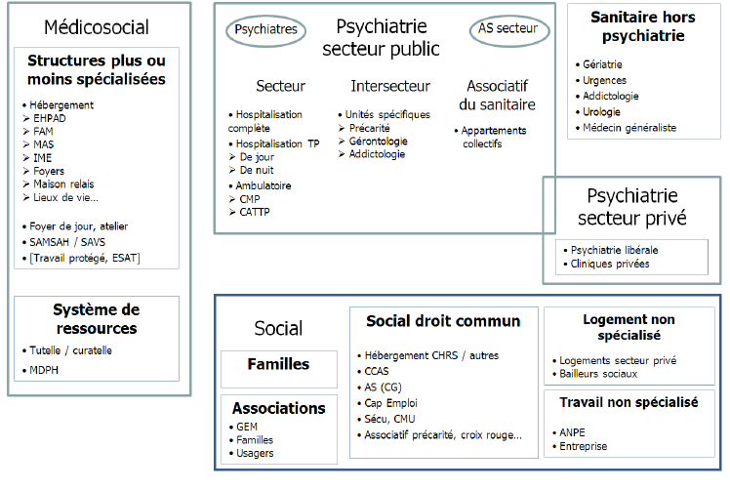
Acteurs intervenants dans la santé mentale

Slide 3
L’offre psychiatrique et santé mentale et addictologie en Seine-Saint-Denis
Formation action sociale santé mentale (FASSM)
Offre Médico-sociale
Offre Préventive et sociale
Offre Sanitaire
Adulte | tous | Enfants et adolescents
SAVS = 6 | CSAPA =13 CJC = 5 CAARUD = 3 | IME = 37
SAS = 5
SAMSAH = 7 |  | ITEP = 2
FTH = 7 |  | SESSAD = 20
FV (EANM) = 20 |  | CMPP = 11
FAM = 12 |  | CAMSP = 4
MAS = 12
Rés accueil = 1 Héberg. temp =1
ESAT = 21
EPHAD = 67+37
Public sectorisé (S)
  Ville-Evrard ( 15S PG et 3S PIJ)
  Robert Ballanger (3S PG et 1S PIJ)
  Delafontaine (1S PIJ)
Public universitaire non sectorisé (NS)
  U- Avicenne (urgences PG et PIJ)
  U-Jean Verdier (PIJ)
  U-René Muret (Géronto PG)
Privé à but non lucratif (NS)
  HDJ Salneuve
  Jean Macé
Privé à but lucratif (NS)
  Clinique Epinay
  Clinique Villepinte
CLS : 63 en IDF (1/3 en SSD)
CLSM : 13
RESAD : 26
GEM : 6
Centres de santé : 70
Point accueil jeunes :
Fédération action solidarité (FAS)
Ateliers santé ville (ASV) : 24
Hébergement (SIAO)/CTU
Pas de RESAD : Bobigny, Dugny, Gagny, Bourget, Raincy, NSM, NP, Vaujours
Pas de CLSM : > 20 communes
Psychiatrie générale : 18 secteurs, 810 lits, 317 places hop de jour, 23 CMP, 5 EMPP, 9 ELSA, 1 plateforme somatique, post-cure 2, App.thérap 1, place.fam. 2, hop de nuit 4,
Gérontopsychiatrie : 18 lits
Psychiatrie IJ : 5 secteurs, 45 lits, 218 places hop de jour (10), hop de nuit 2, 33 CMP, placement fam. 3, centre de crise 1
Adolescents : 3 MDA, 32 (VE) + 8 (RB) lits
2856 places enfants, 5146 places adultes (3267 ESAT MAS CRP, 696FAM SAMSAH),1207SAS FV FTH SAVS), 6000 enfants scolarisés en milieu ordinaire.
900 adultes en attente de solution
439 adultes et 100 enfants en Belgique

Slide 4
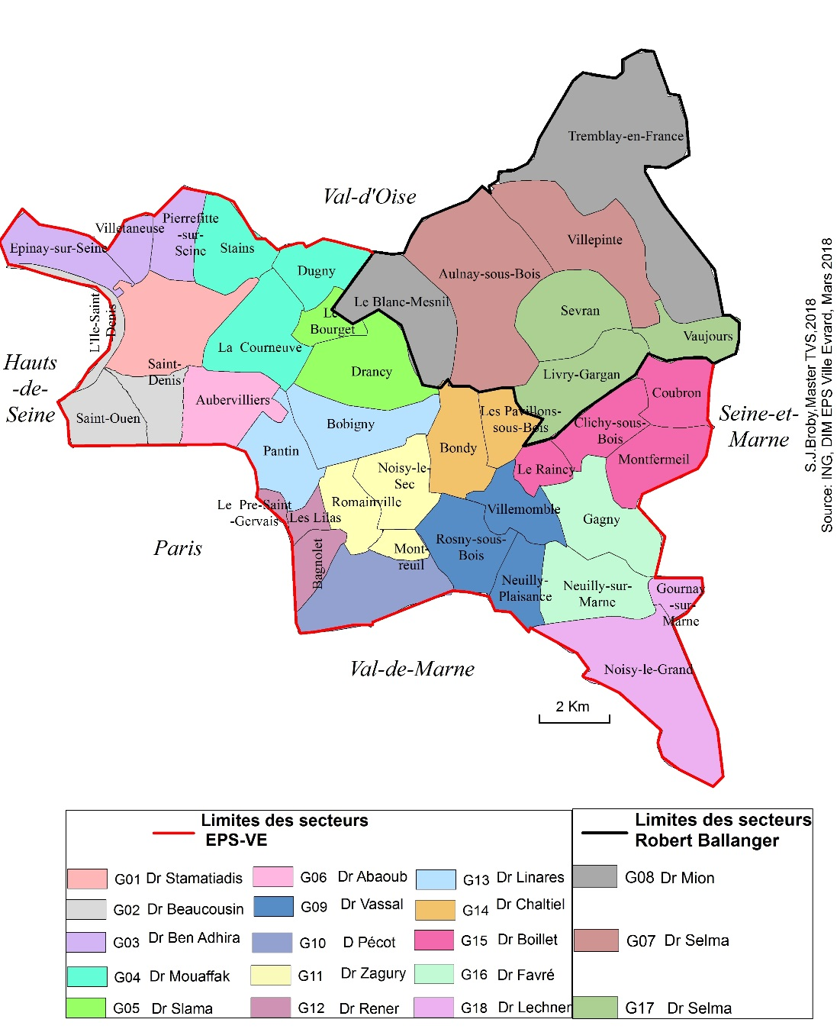
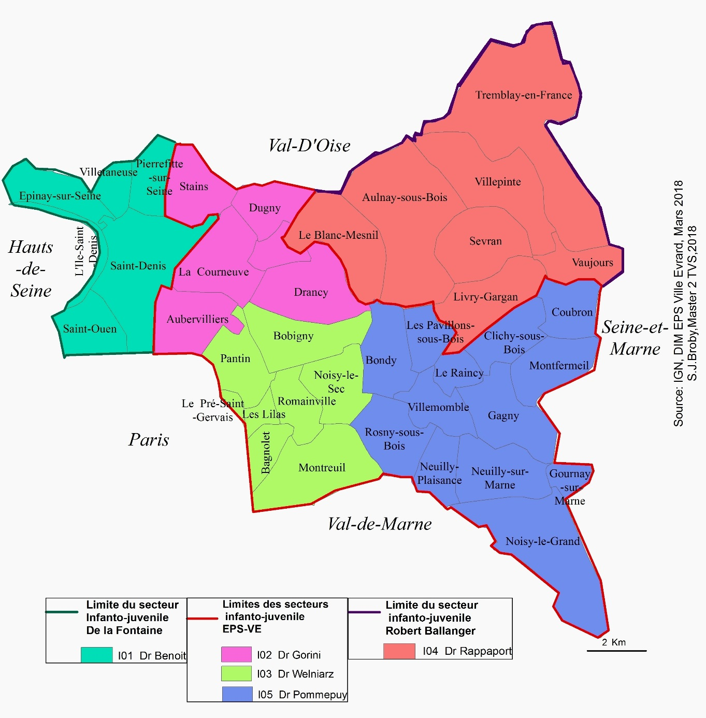
La sectorisation en Seine-Saint Denis
Les 18 secteurs psy adulte en SSD
Les 5 secteurs de psy. infanto-juvénile

Slide 5
Relations entre instances sanitaires et sociales en santé mentale
RESAD : réseaux d’évaluation de situations d’adultes en difficulté
FASSM : formation action sociale et santé mentale
EMPP : équipes mobiles psychiatrie et précarité
ASV : ateliers santé ville
CLS : coordination locale de santé
CLSM : coordination locale de santé mentale

Slide 6
Alternatives d’hébergement des patients suivis en psychiatrie

Slide 8
offre médico sociale (2016)
Taux d’équipement : lits ou places pour 1 000 adultes de 20 à 59 ans
Dpt | ESAT | Foyer de vie | Foyer hébergement | FAM | MAS | SAVS | SAMSAH
75 | 2.05 | 0.37 | 0.48 | 0.49 | 0.33 | 0.44 | 0.23
77 | 2.55 | 0.82 | 0.85 | 1.01 | 0.79 | 0.16 | 0.48
78 | 2.73 | 0.81 | 1.04 | 1.40 | 0.62 | 0.66 | 0.06
91 | 2.52 | 1.10 | 0.52 | 0.44 | 1.07 | 0.58 | 0.02
92 | 2.39 | 0.76 | 0.53 | 0.45 | 0.34 | 0.53 | 0.12
93 | 2.49 | 0.66 | 0.38 | 0.48 | 0.61 | 0.10 | 0.33
94 | 2.86 | 0.22 | 0.52 | 0.58 | 0.69 | 0.53 | 0.29
95 | 2.73 | 0.56 | 0.46 | 0.79 | 0.71 | 0.56 | 0.26
IDF | 2.49 | 0.63 | 0.58 | 0.68 | 0.60 | 0.44 | 0.23
Total = 3890 places adultes

Slide 9
offre médico sociale (2016)
Taux d’équipement : lits ou places pour 1 000 jeunes de moins de 20 ans
Dpt | SESSAD | IME | CMPP (nombre) | Etablissement polyhandicapé | ITEP | CAMSP | Autres
75 | 2.19 | 1.98 | 15 | 0.42 | 0.13 | 4 | 2.28
77 | 3.40 | 3.98 | 4 | 0.29 | 0.33 | 5 | 0.94
78 | 2.44 | 3.42 | 11 | 0.40 | 0.30 | 3 | 0.99
91 | 2.44 | 2.84 | 18 | 0.53 | 0.92 | 4 | 1.06
92 | 2.41 | 2.66 | 12 | 0.22 | 0.08 | 3 | 1.98
93 | 2.36 | 2,78 | 12 | 0.38 | 0.22 | 4 | 0.77
94 | 1.91 | 3.84 | 19 | 0.40 | 0.42 | 4 | 0.43
95 | 2.16 | 2.91 | 11 | 0.15 | 0.91 | 3 | 0.74
IDF | 2.42 | 3.07 | 102 | 0.33 | 0.37 | 30 | 1.14
Total = 2856 places enfant

Slide 10
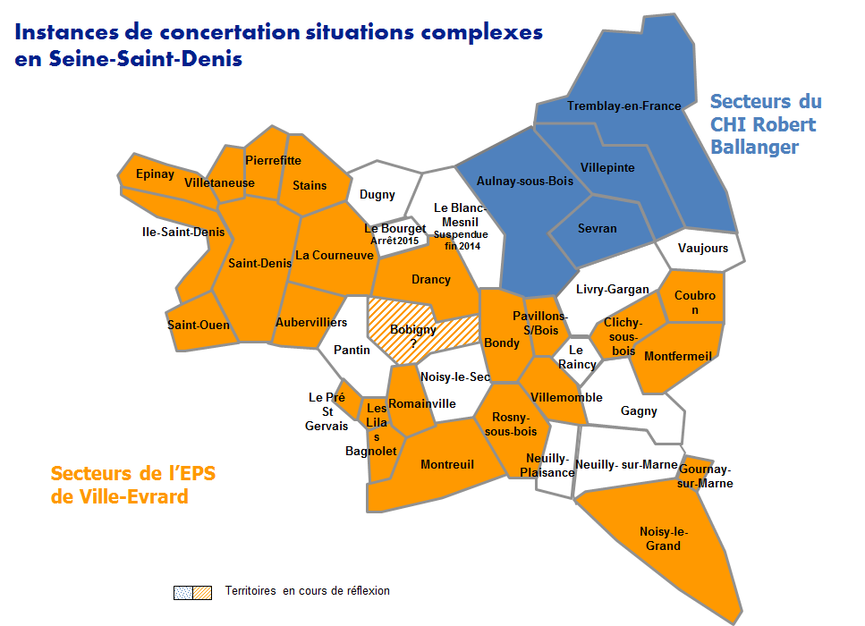
Conseils locaux de santé mentale et instances de concertation
Tremblay
Epinay
Stains
Aulnay
23 contrats locaux de santé (CLS)
ont été signés,
14 CLSM (55 en IDF)
St Denis
La Courneuve
St Ouen
Aubervilliers
Bobigny
Pavillons
Clichy ss Bois
Bondy
Montreuil
Rosny
Neuilly s/ Marne
CLSM liés à Ville Evrard (psy adulte et IJ)
CLSM liés à Aulnay
(psy adulte et IJ)
CLSM liés
à Ville Evrard pour la psy adulte
au CH St Denis pour l’IJ

